Slide 1


SpaceShooter
Григорьев Роман
Антипин Исмаил
Прохоров Максим
Омск 2023

Slide 2
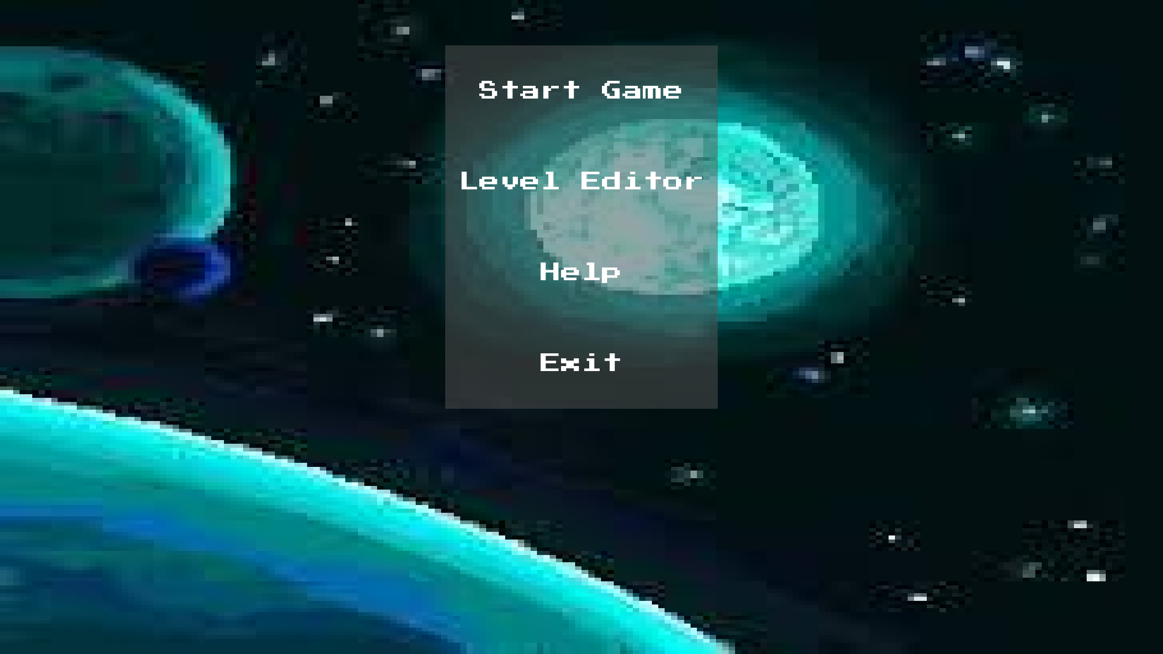
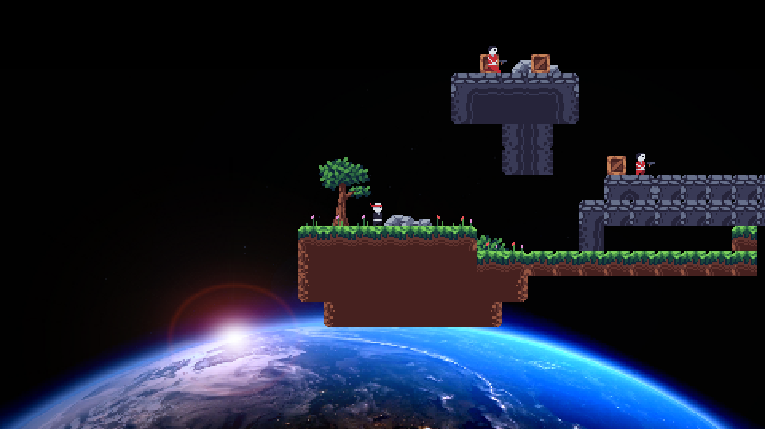
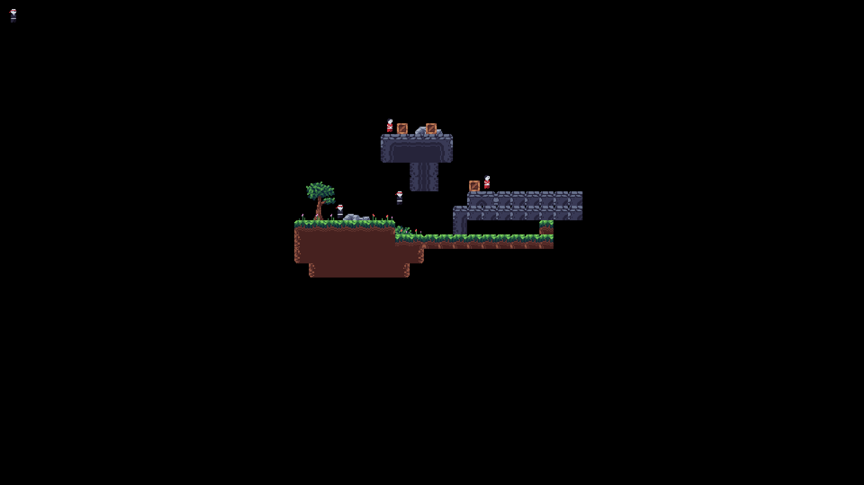
Идея проекта

Slide 3
Характеристики проекта
Объём кода - 1
requirements.txt - 1
Стартовое окно - 1
Финальное окно - 0
Подсчет результатов - 0
Спрайты - 1
Collide - 1
Анимация - 1
Несколько уровней - 1
Хранение данных (json, csv или БД) - 1

Slide 4
Использованные источники
Яндекс Лицей (учебники с уроков)
GitHub

